Slide 1
Kerk zoekt vrouw...
Notes:
1

Slide 2
Kerk zoekt vrouw...
+ kerk zoekt dominee
Notes:
2

Slide 3
Kerk zoekt vrouw...
+ kerk zoekt dominee
+ ambtsdrager m/v
Notes:
3

Slide 4
Kerk zoekt vrouw...
+ kerk zoekt dominee
+ ambtsdrager m/v
+ kerk zoekt (betrokken) vrouw
Notes:
4

Slide 5
Kerk zoekt vrouw...
+ kerk zoekt dominee
+ ambtsdrager m/v
+ kerk zoekt (betrokken) vrouw
- …
Notes:
5

Slide 6
Kerk zoekt vrouw...
ambtsdrager m/v?
Notes:
6

Slide 7
Kerk zoekt vrouw...
m/v?
Notes:
7

Slide 8
Kerk zoekt vrouw...
m//v
Notes:
8

Slide 9
Kerk zoekt vrouw...
m//v
waardig // waardig
Notes:
9

Slide 10
Kerk zoekt vrouw...
m//v
waardig // waardig
oprecht // niet kwaadspreken
Notes:
10

Slide 11
Kerk zoekt vrouw...
m//v
waardig // waardig
oprecht // niet kwaadspreken
niet veel wijn // sober
Notes:
11

Slide 12
Kerk zoekt vrouw...
m//v
waardig // waardig
oprecht // niet kwaadspreken
niet veel wijn // sober
geloof // betrouwbaar
Notes:
12

Slide 13
Kerk zoekt mensen (v/m)
Notes:
13

Slide 14
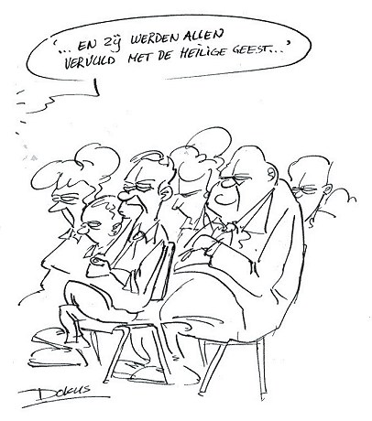
Kerk zoekt mensen (v/m)
Notes:
13

Slide 15
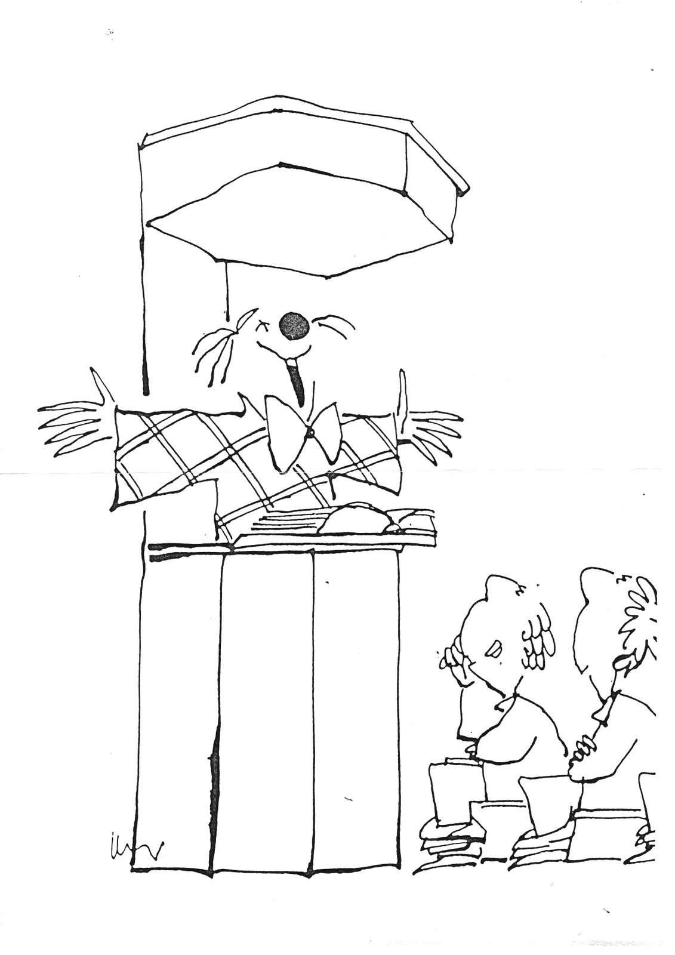
Kerk zoekt mensen (v/m)
Notes:
15

Slide 16
Kerk zoekt mensen (v/m)
waardig
zonder kwaadspreken
sober
betrouwbaar
Notes:
16

Slide 17
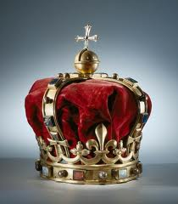
Kerk zoekt mensen (v/m)
waardig
zonder kwaadspreken
sober
betrouwbaar
Notes:
17

Slide 18
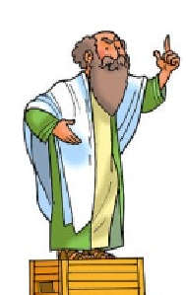
Kerk zoekt mensen (v/m)
waardig
zonder kwaadspreken
sober
betrouwbaar
Notes:
18

Slide 19
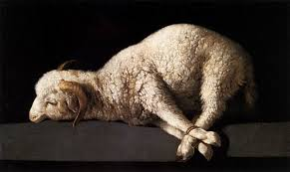
Kerk zoekt mensen (v/m)
waardig
zonder kwaadspreken
sober
betrouwbaar
Notes:
19

Slide 20
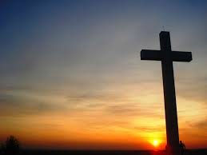
Kerk zoekt mensen (v/m)
waardig
zonder kwaadspreken
sober
betrouwbaar
Notes:
20

Slide 21
God zoekt mensen (v/m)
Notes:
21

Slide 22
God geeft mensen (v/m)
Notes:
22

